Slide 1
调查
登录好QQ, 专注本课程QQ群（1009097813）信息
是否有修过Java课程?
与《互动互联网应用》所上的内容一致

Slide 2
本节课主要内容
本人研究方向介绍
本课程考核方式及内容介绍
Android简介

Slide 3
移动设备交互应用
解为成
wcxie@szu.edu.cn
计软楼936

Slide 4
关于本课程
上课时间 ：17周
总成绩＝平时成绩×60%＋期末成绩×40%
作业：
  作业形式：小实验、大作业；
  作业有截止时间，过时不计入平时成绩。
  作业抄袭一次，本门课程总成绩0分。
期末考核：
  项目，设计一个安卓APP，个人独立完成
  课程最后一周，交报告和代码，并在课堂上演示你的程序功能
  实验课地点：南区计算机大楼326

Slide 5
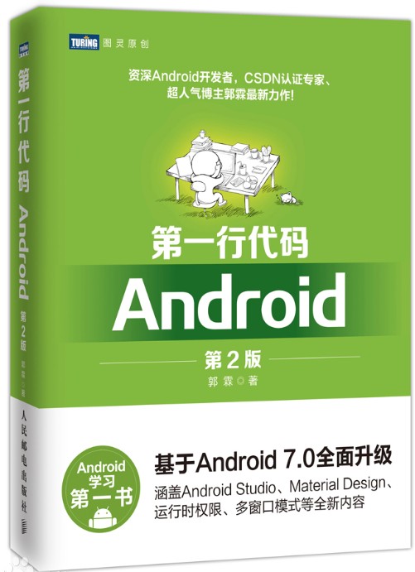
教材
郭霖 著，第一行代码Android（2016年第2版）， 中国电力出版社，2016.
涉及JAVA网络编程,XML,面向对象编程等

Slide 6
特别注意
作业抄袭一次，本门课程总成绩0分
一般不点名，但旷课次数多者会取消考试资格。
公平原则。以各种理由要求A者，恕无法满足。如需要A，请平时努力。

Slide 7
建议
多写代码

Slide 8
课程特点
探索性、互动性的课程：
      实验报告没有标准答案
        完成了基本的要求：成绩70-80
        有创新点：成绩90左右
        能解决较难的问题：成绩95-100
      积极主动讲自己的实验报告
      解决问题驱动
      结合实例代码的知识讲解

Slide 9
平时成绩
平时成绩构成（实际占比>60%）
      实验报告：50%
      随堂与课后作业：10%
期末大作业（理论上占比=40%）
      上台报告效果

Slide 10
学习该课程意义
巩固相关课程的基础知识点（如JAVA, XML, 网络编程等）
组队参加软件作品设计等比赛
有相关的项目经历会增加大厂的面试机会（华为）
未来某个爆款的应用？（题拍拍、拍图垃圾分类、股线模式匹配选股、识别老顾客）
Notes:
大智慧 APP 匹配模式选股
https://jingyan.baidu.com/article/fa4125acb2028d28ac70923e.html
人脸识别识别老客户
http://ai.baidu.com/forum/topic/show/940915

Slide 11
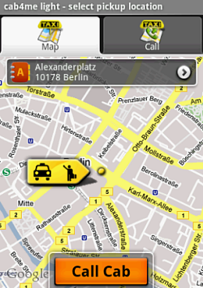
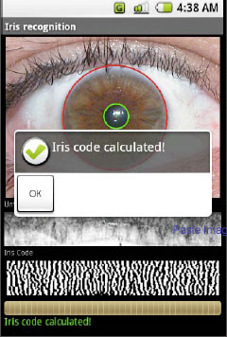
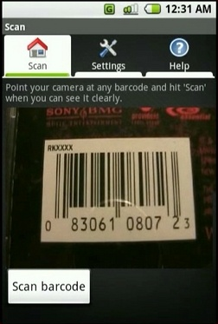
学习该课程意义
  cab4me（出租车呼叫）、BioWallet（生物特征识别）和CompareEverywhere（实时商品查询）

Slide 12
软件平台
Android Studio （推荐）
      Android 集成开发环境
Eclipse
      跨平台的自由集成开发环境（IDE）
ADT,Android Development Tools
      (Eclipse安装ADT)快速新建Android项目、创建界面、调试程序、导出apk等
JDK,Java Development Kit
      (Java开发工具包)
SDK,Software Development Kit
      (软件开发工具包)特定的软件包、软件框架、硬件平台、操作系统等建立应用软件时的开发工具的集合。
API（应用编程接口）帮助文件

Slide 13
课程内容
1. 概述
      介绍安卓应用开发的历史、现状与趋势
2. 安卓系统及应用框架
      理解安卓应用开发基本流程，能开发简单应用程序
3. 探究活动
      灵活的在各个活动之间传递数据
      如银行转账 与 通讯录 之间的数据传递
4. 程序界面设计
      灵活使用已有控件与构建自定义控件
5. 碎片
      各种碎片的应用场景；动态加载布局技巧
      构建的布局要能兼顾 手机 与 平板

Slide 14
课程内容
6. 广播机制
      广播的动态与静态注册方式；本地广播的设计
      如网络中断后强制下线 与 重登陆系统
7. 数据存储的持久化技术
      各种数据存储的应用方法与优劣
      大规模应用程序的数据管理
8. 跨程序数据共享之内容提供器
      Android权限机制；动态设定内容提供器
      跨程序大规模数据调度，如微信调用 所有 通讯录
9. 手机多媒体
      掌握摄像头、音视频等多媒体调用及使用技巧
10.网络技术
      熟悉HTTP协议访问数据；XML与JSON数据的解析方法
      如用应用获取 HTTP 网络内容

Slide 15
课程内容
11.服务
      服务的生命周期；多线程编程相关流程
      程序后台的下载服务：暂时不需要与用户交互
12.基于位置的服务
      能正确规范的使用基于位置的服务
      能获取坐标位置，能利用其它开源的位置服务
13.材质设计 Material Design
      掌握各种材质设计的流程
      悬浮按钮、可交互式提示、卡片式布局、下拉刷新、可折叠式标题栏
14. Android自动化测试
      理解自动化测试的基本原理与操作步骤
      用Monte Carlo随机模拟系统

Slide 16
课程内容
各章节内容直接的关系
      思维导图.pdf

Slide 17
实验内容
1. HelloWorld程序
2. “我的头条”APP
3. “我的校园”APP
4.综合应用-现有APP的模拟
5. MonkeyRunner测试

